Slide 2
c
d
đ
l
b
a
o
ô
ơ
e
ê
bê
bễ
bà
bố
bé
bé lê
bờ đê
bế bé

Slide 3
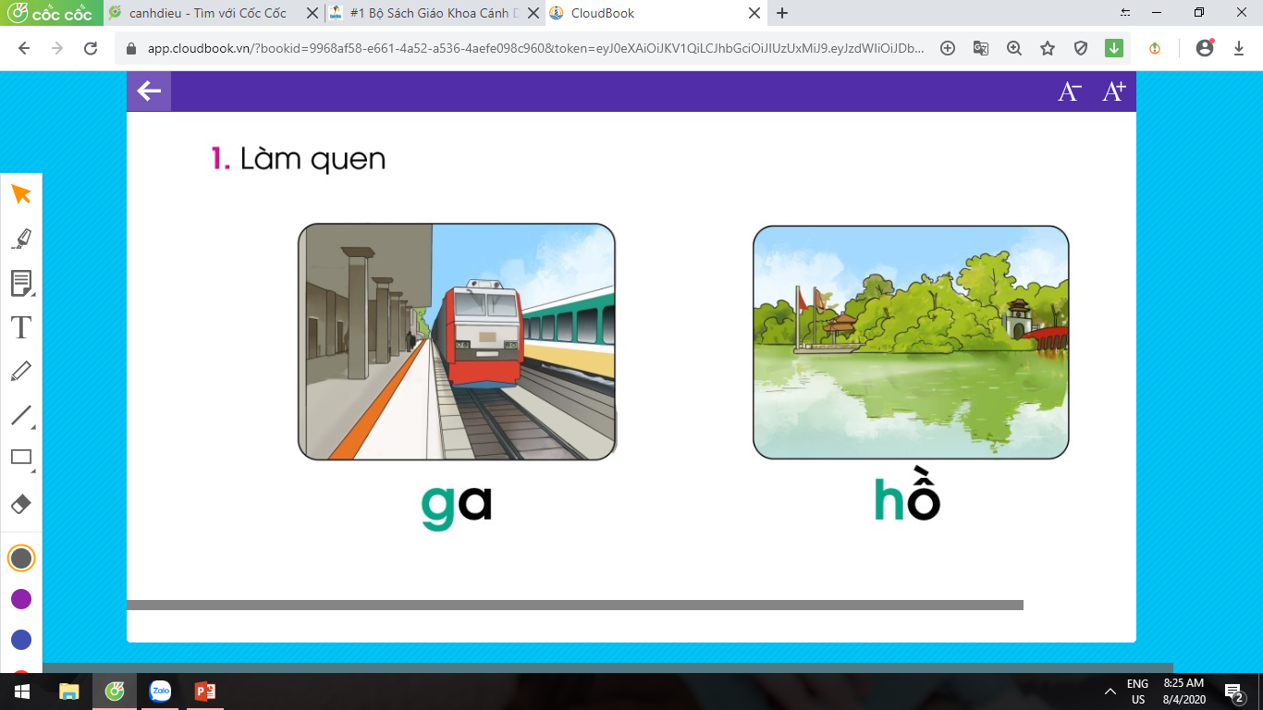
ga
g
a

Slide 4
hồ
h
ồ

Slide 5
g
h
ga
hồ

Slide 6


Slide 7
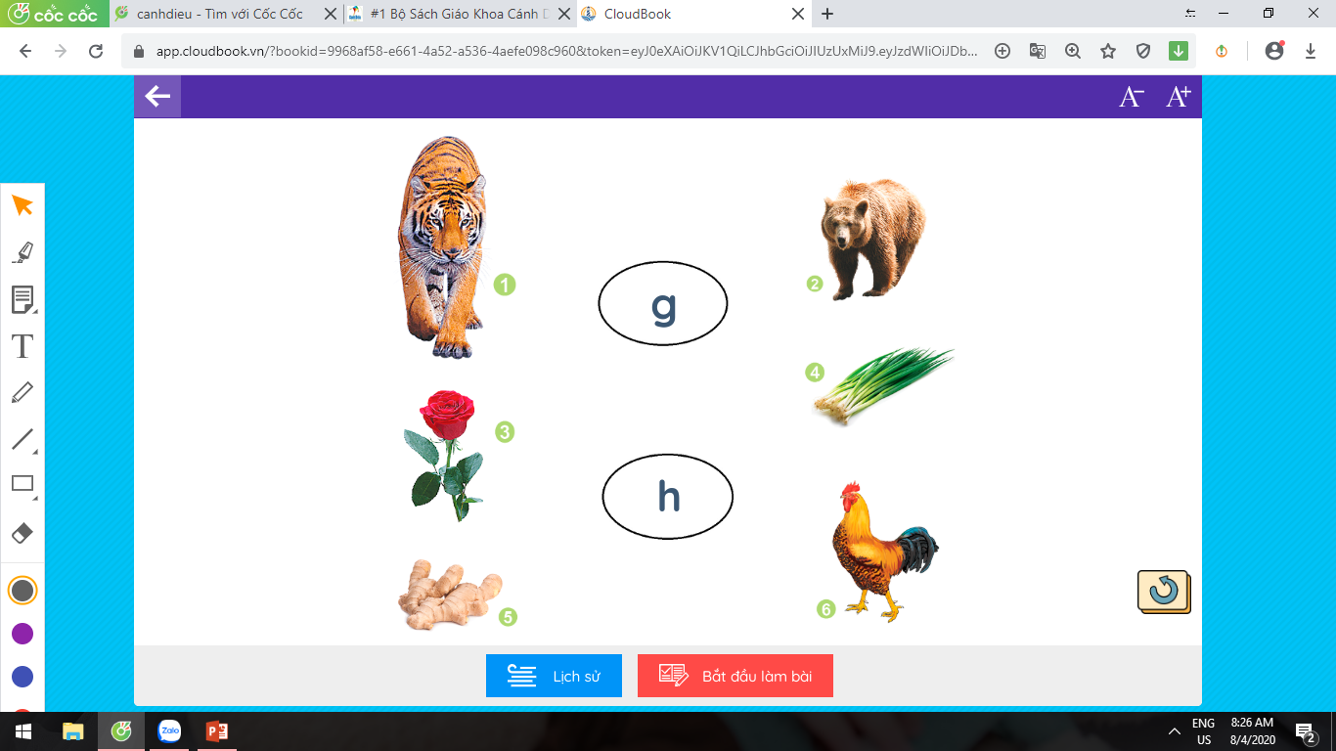
2. Tiếng nào có âm g? Tiếng nào có âm h?
hổ
gấu
hành
hoa
gà
gừng

Slide 8
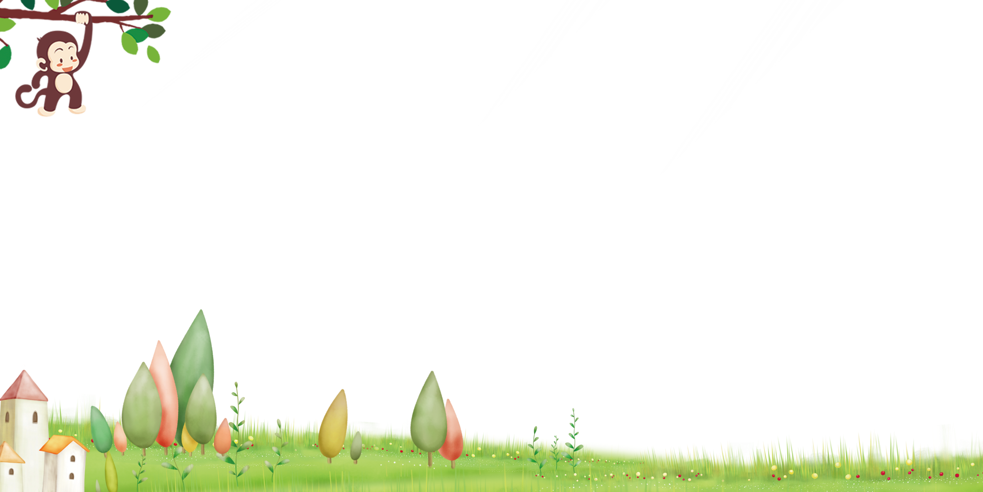




TẬP ĐỌC

Slide 9
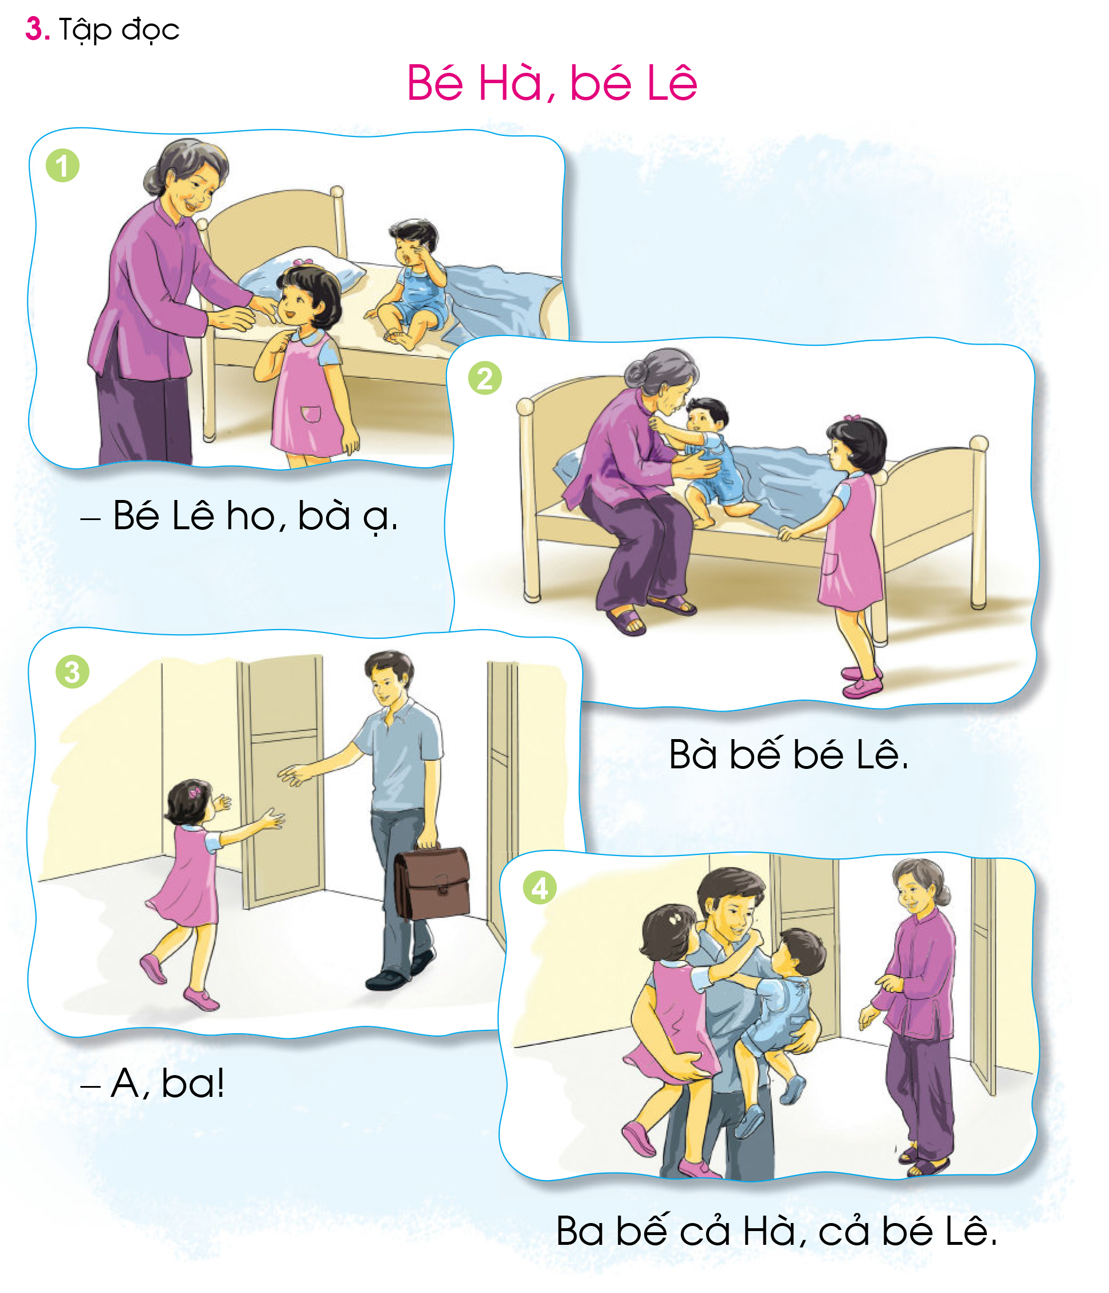
1
2
3
4

Slide 10
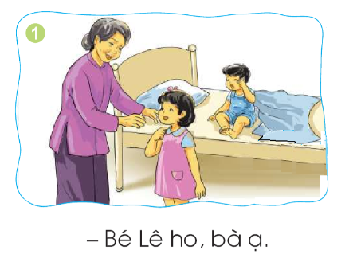
1

Slide 11
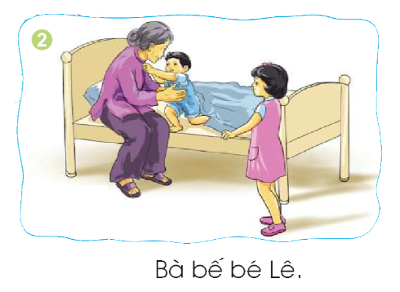
2

Slide 12
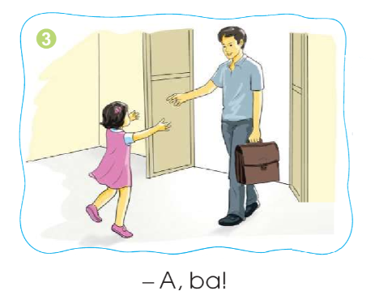
3

Slide 13
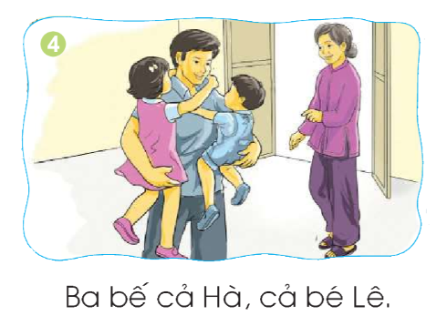
4

Slide 15
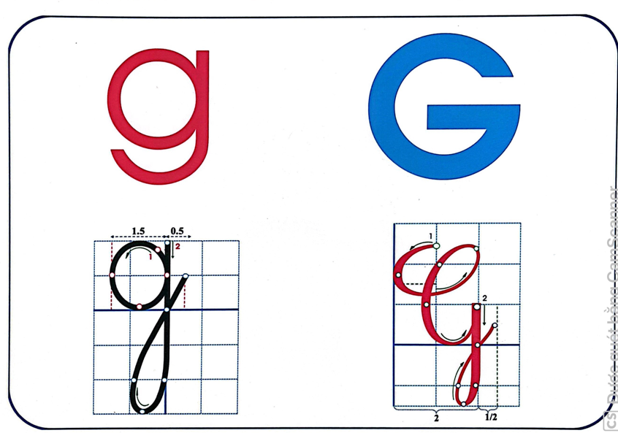

Slide 16
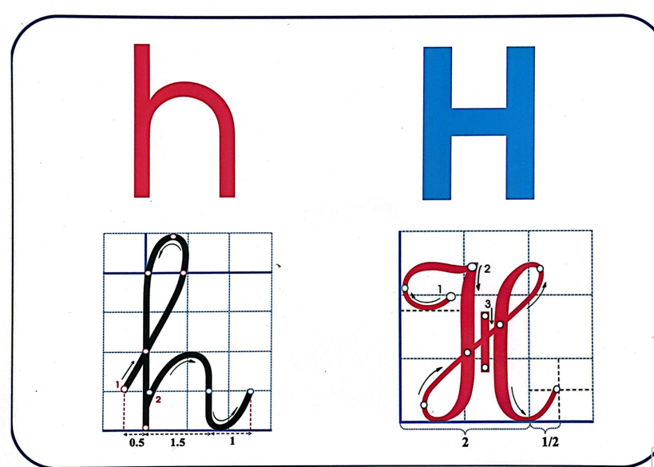

Slide 17
TẬP VIẾT

Slide 18

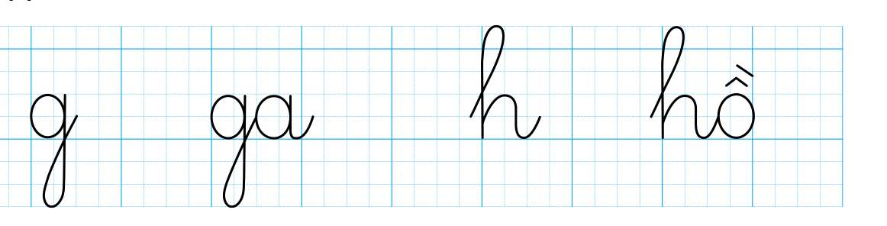

Slide 19

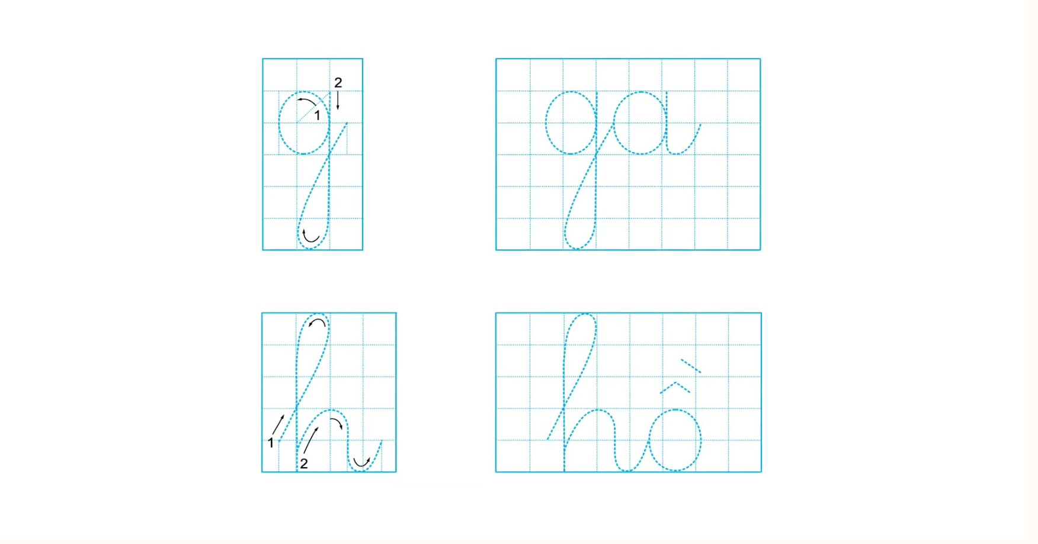

Slide 20

VIẾT BẢNG CON:

Slide 21
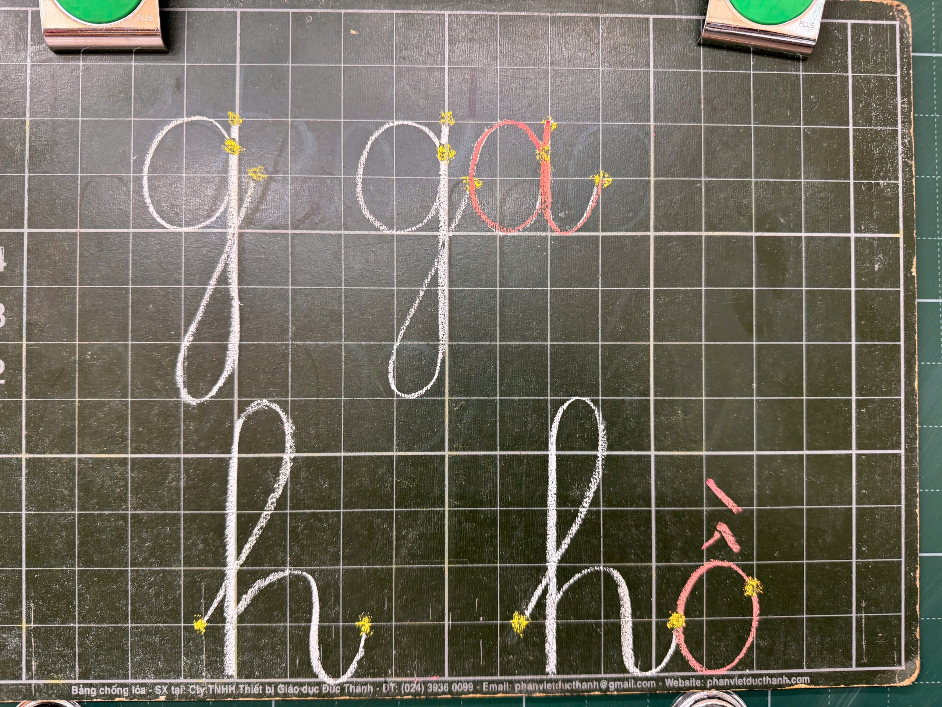

Slide 22
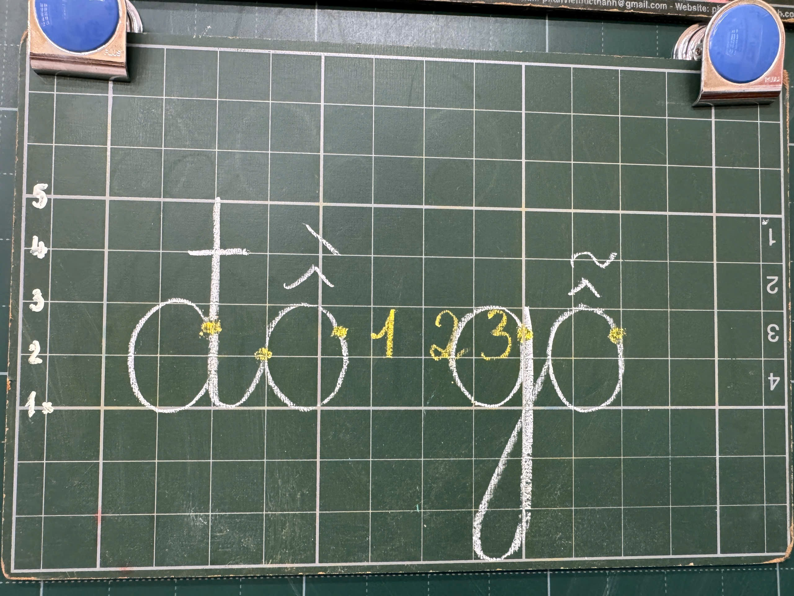

Slide 23
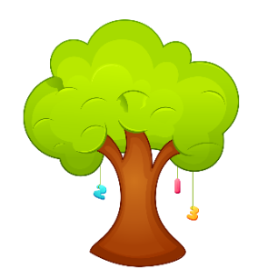
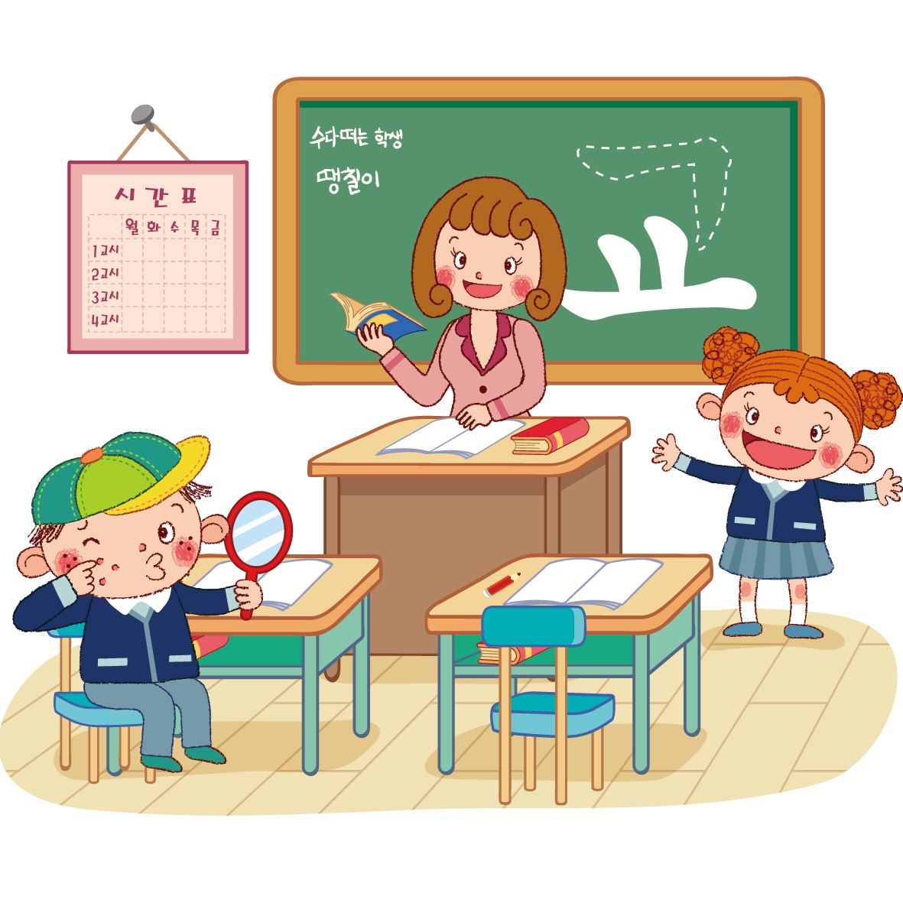

DẶN DÒ

